Slide 1
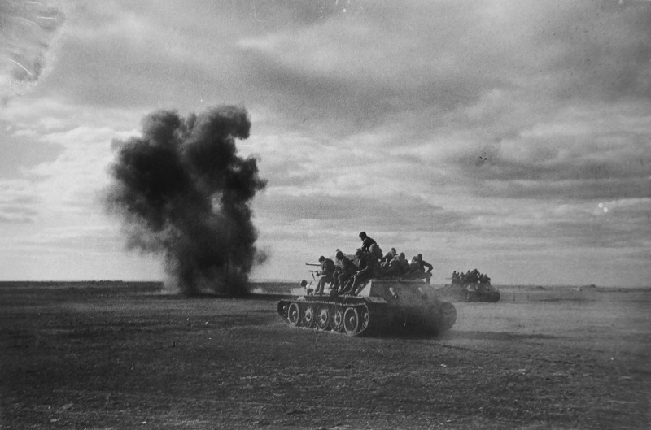



Slide 2

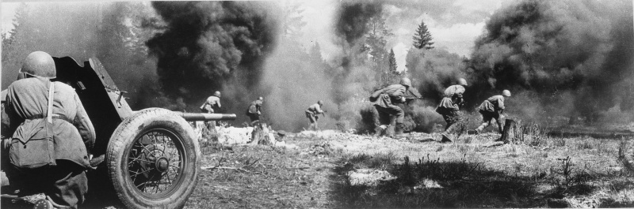
Курская битва (5 июля – 23 августа 1943) – одно из ключевых сражений Второй мировой войны и Великой Отечественной войны.
Это была одна из крупнейших танковых битв в истории. В ней участвовали около двух миллионов человек, шесть тысяч танков, четыре тысячи самолётов.
Победа на Курской дуге и последовавшее стратегическое наступление по плану летне-осенней кампании 1943 г. ознаменовали завершение коренного перелома в войне.

Slide 3
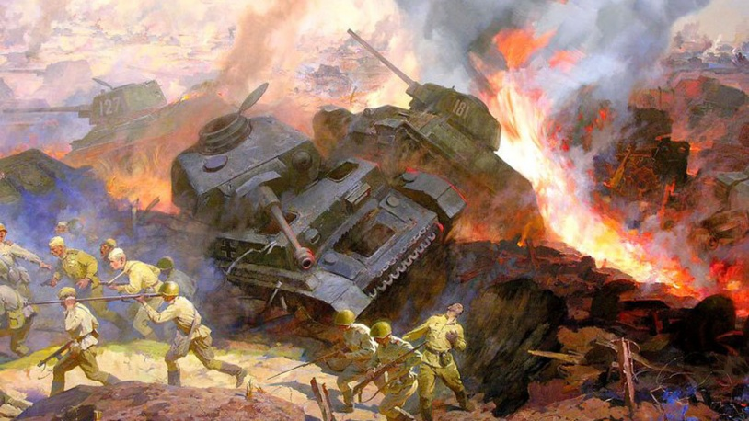
«Чёрный день» (С.П. Алексеев)
Гудит, грохочет металлом битва. Сошлись две силы на русском поле.
Лавина стали сошлась с лавиной. Смешались в схватке огонь и люди.
Зловещей гарью покрылось небо…

Slide 4
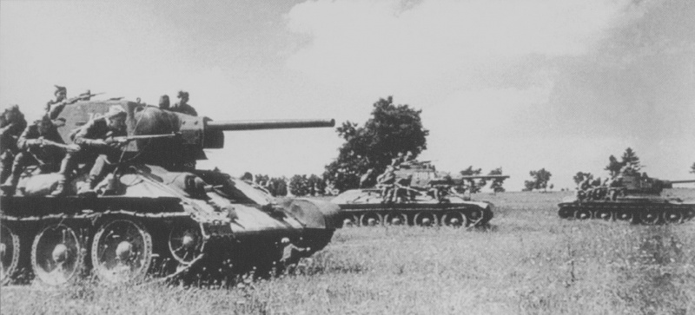
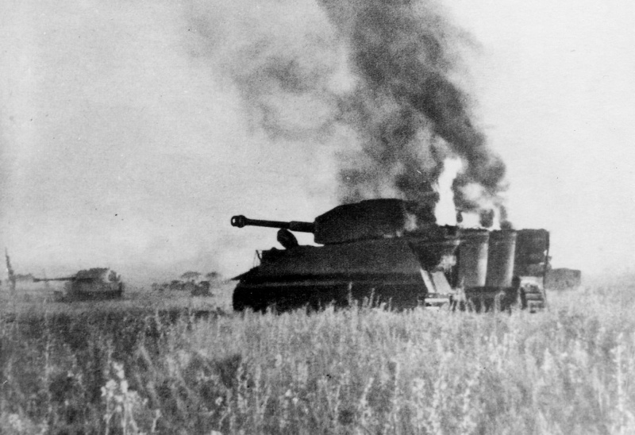
12 июля 1943 года.
Сражение под Прохоровкой
12 июля 1943 года под селением Прохоровка, южнее Курска, произошло величайшее во всей истории Великой Отечественной войны танковое сражение. Почти 1200 боевых машин и самоходных орудий приняло участие в этом небывалом сражении.

Slide 5
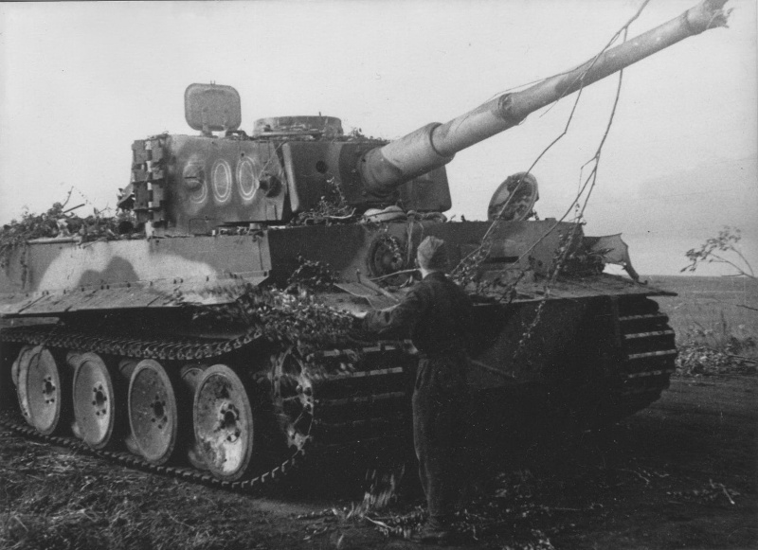
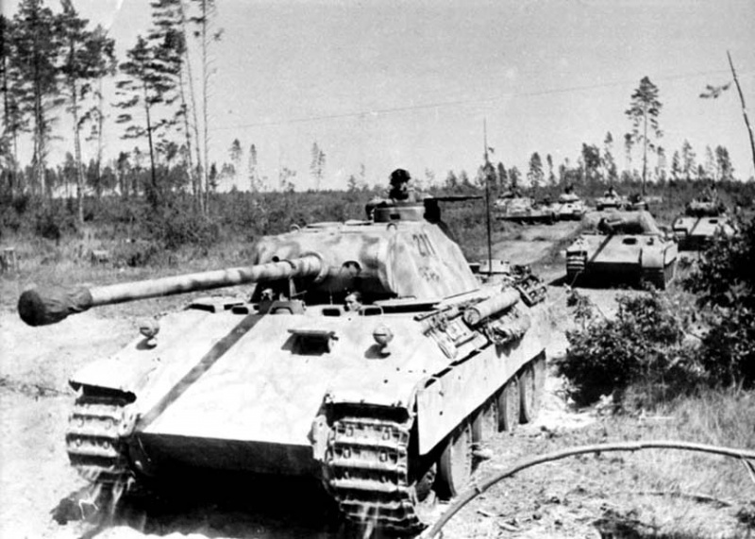
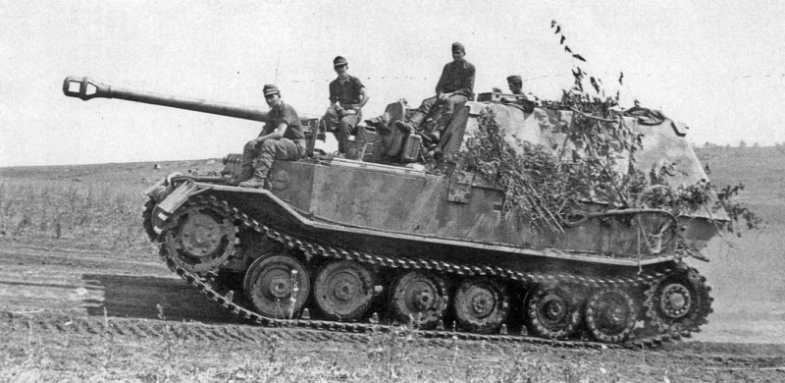
Через Прохоровку проходила железная дорога из Белгорода на Курск.
Сюда и устремились теперь фашисты. Движутся фашистские танки — «тигры», «пантеры» и самоходные орудия — «фердинанды» на Прохоровку.

Slide 6
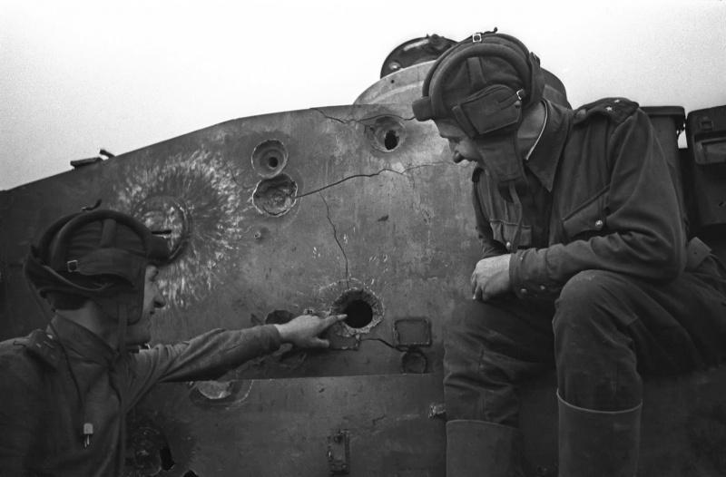
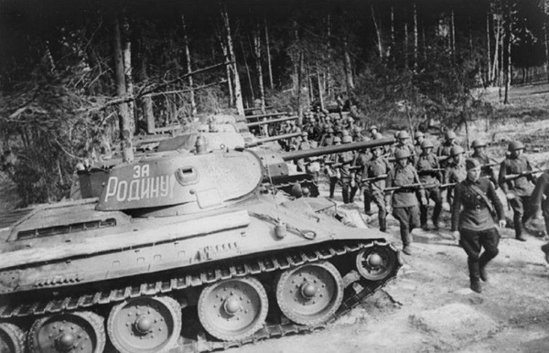
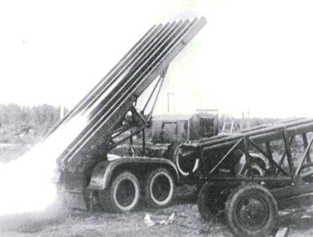
А в это время навстречу фашистам идёт советская танковая армия. Встретились танки. Вступили в бой.

Slide 7
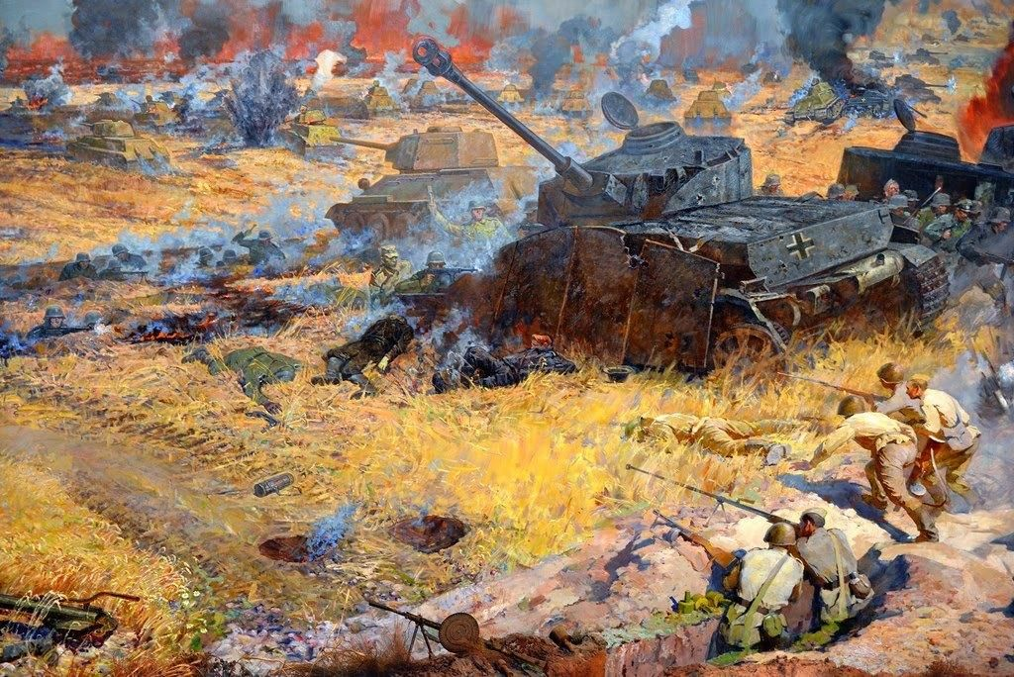
Ворвались наши в ряды фашистов. Ближний бой выгоден нашим танкам.
В ближнем бою теряют фашистские «тигры» своё преимущество. С близкого расстояния легче у «тигра» пробить броню, легче зайти и ударить сбоку.

Slide 8
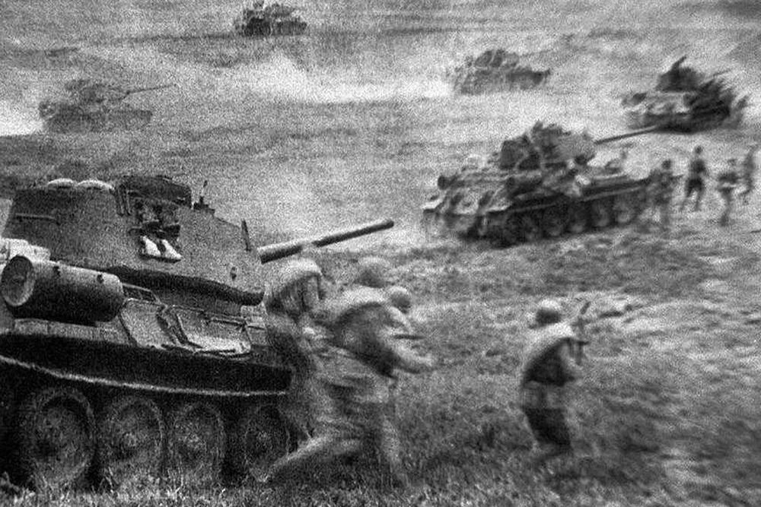
Умело бьются советские танкисты. Достаётся фашистским «тиграм».
Но и наши несут потери. Разгорается ярче битва.

Slide 9
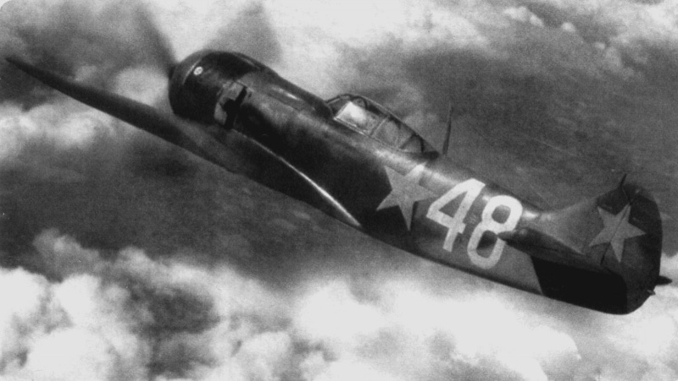
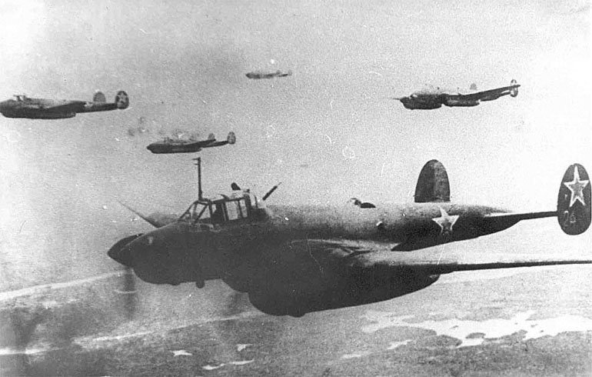
На помощь танкам пришли самолёты. Повисли они над полем. Истребители, штурмовики, бомбардировщики. Наши и фашистские — смешались в небе. И там под солнцем грохочет битва.

Slide 10
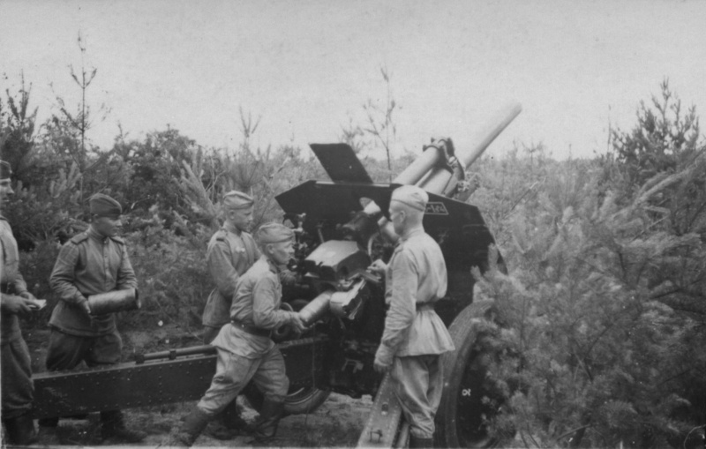
На помощь танкам пришла артиллерия. Наша и фашистская. Бьют пушки прямой наводкой. Стойко стоят расчёты.
Снаряды дырявят небо и землю.

Slide 11
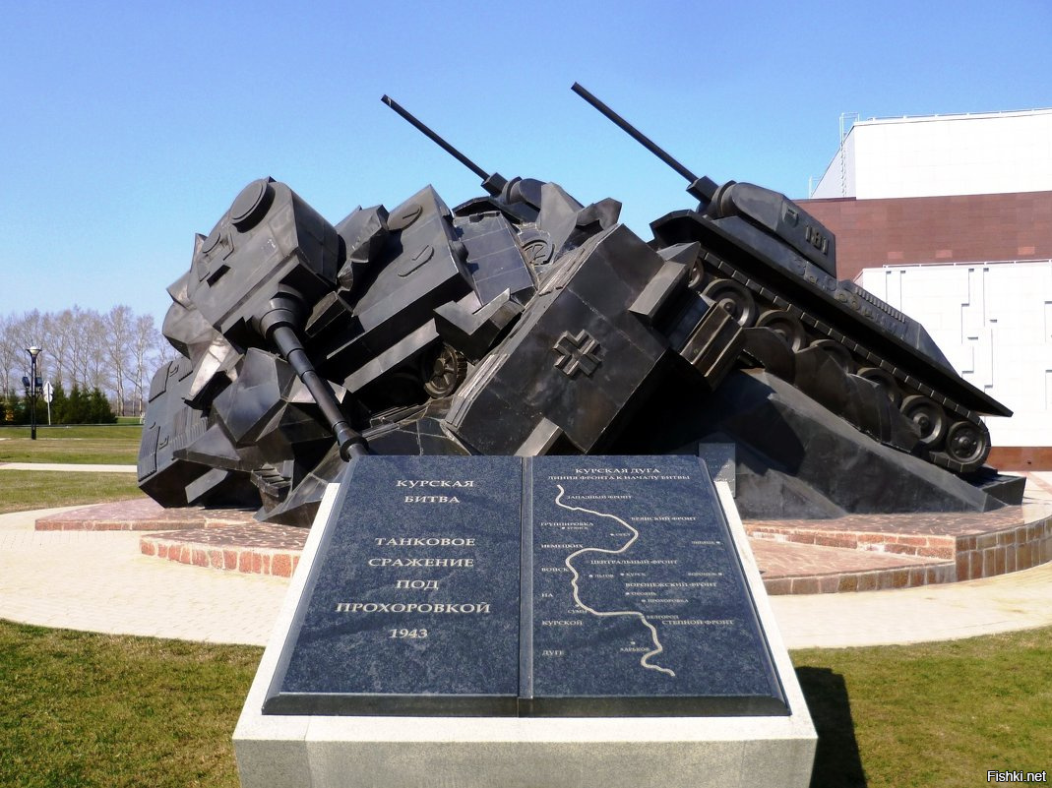
Солнце давно в зените. В полном разгаре битва.
Композиция «Танковое сражение под Прохоровкой. Таран»

Slide 12
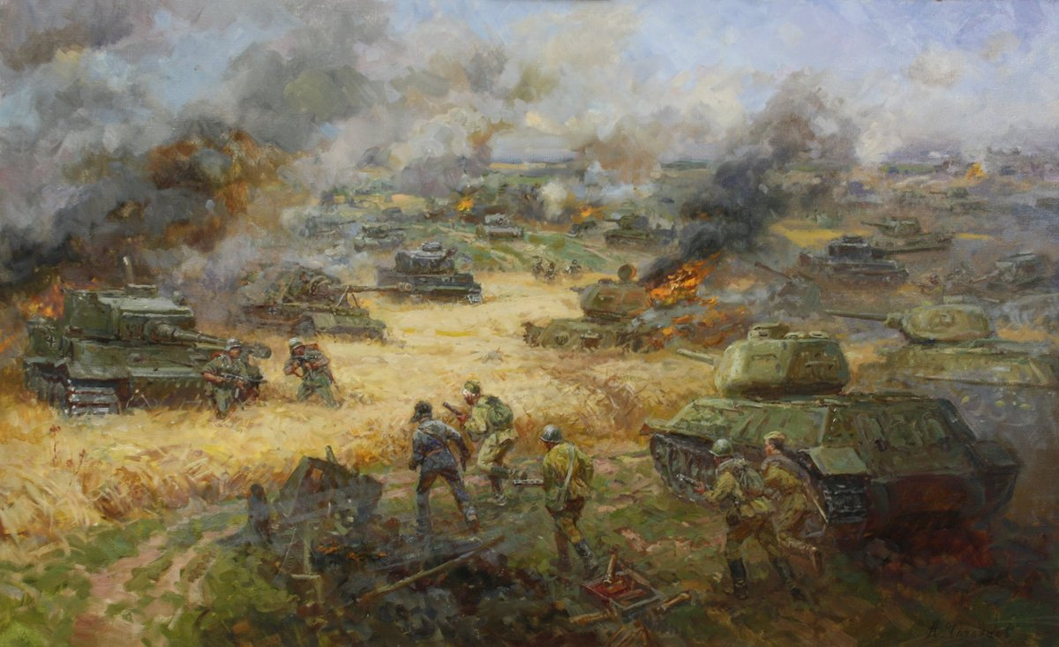
Плацдарм, на котором идёт сражение, совсем невелик.
Река Псёл с одной стороны. С другой — железнодорожная насыпь.
С трудом разместилось здесь столько танков. Тесно махинам
на тесном поле. Чуть ли не трутся они бортами.

Slide 13
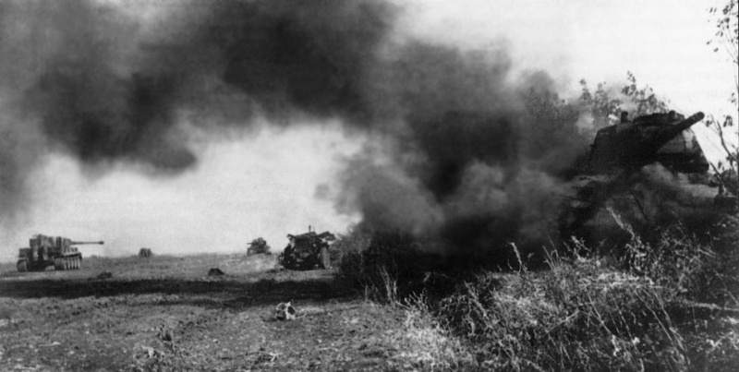
Всё больше, всё больше подбитых танков. Кострами пылает поле — то догорают танки. Дым над землёй поднялся, завесой окутал поле. Солнце в чаду, в тумане, словно чадру надело.

Slide 14
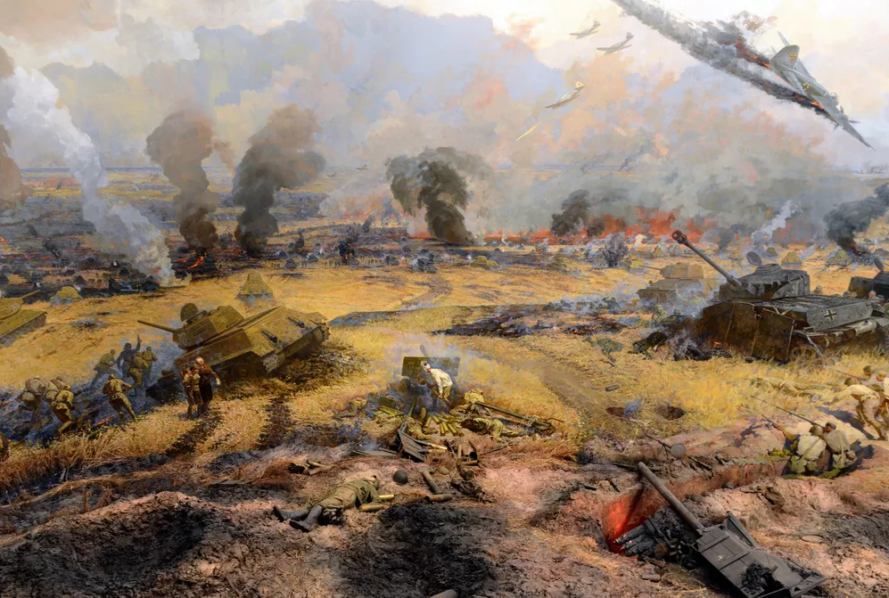
Не утихает, грохочет битва. Самолёты всё так же в небе. Всё так же не умолкает раскат орудий.

Slide 15
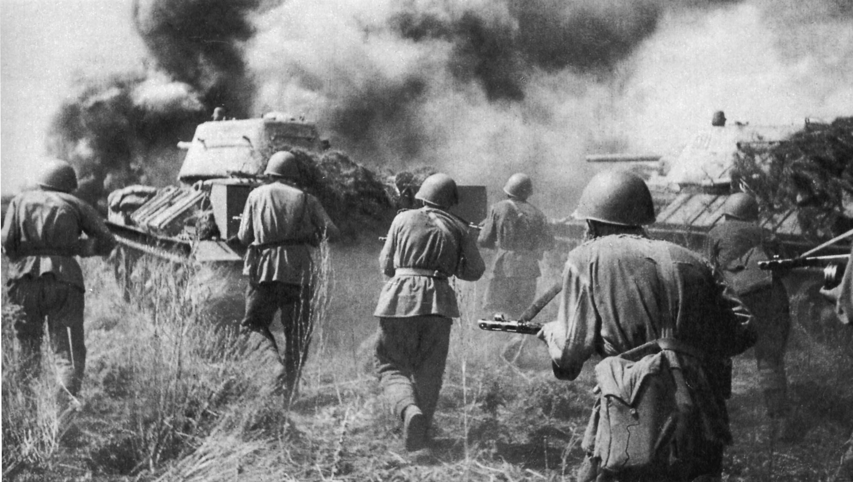
Клонилось солнце к траве, к закату. Устали люди, земля и небо. А бой всё шёл, всё не кончался. И оставалось пока неясным, кому быть в первых, за кем здесь сила.

Slide 16
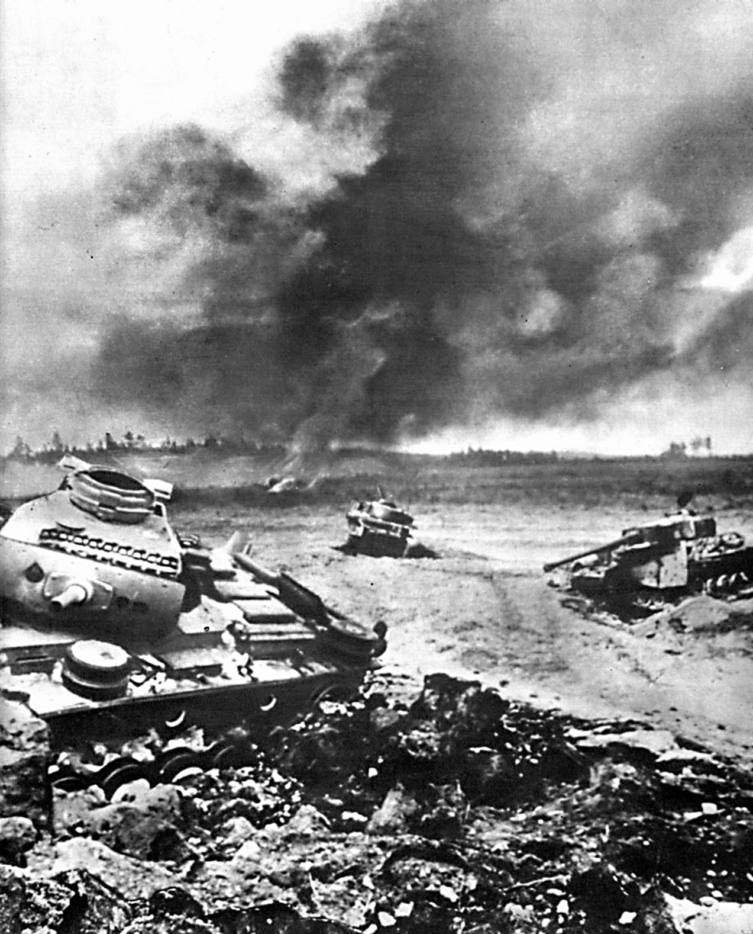
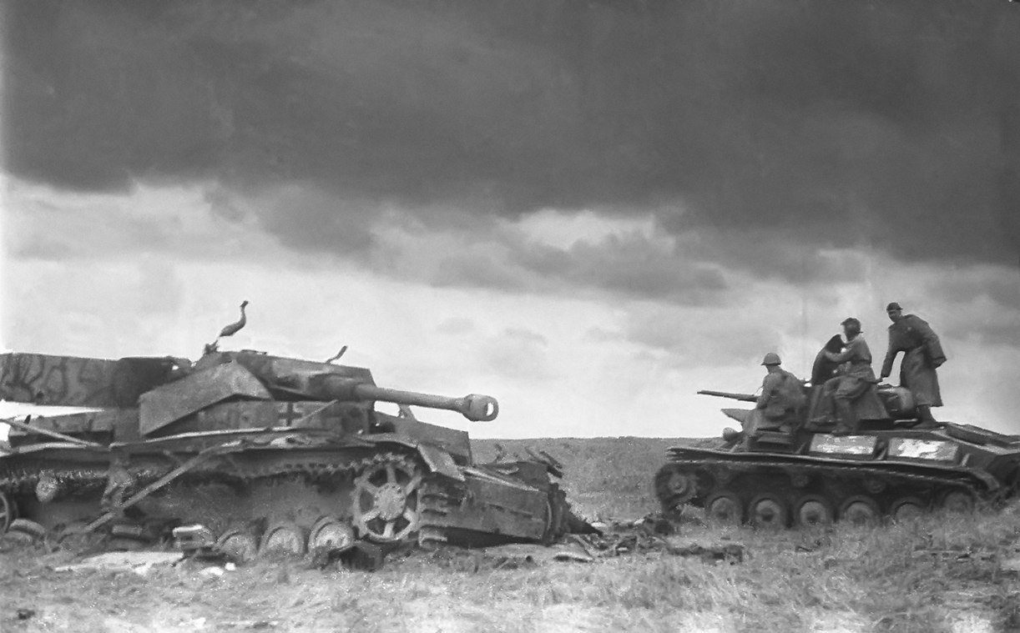
Но вот над полем пронеслось: отходят «тигры». И вслед за этим как гром: «Победа!»

Slide 17
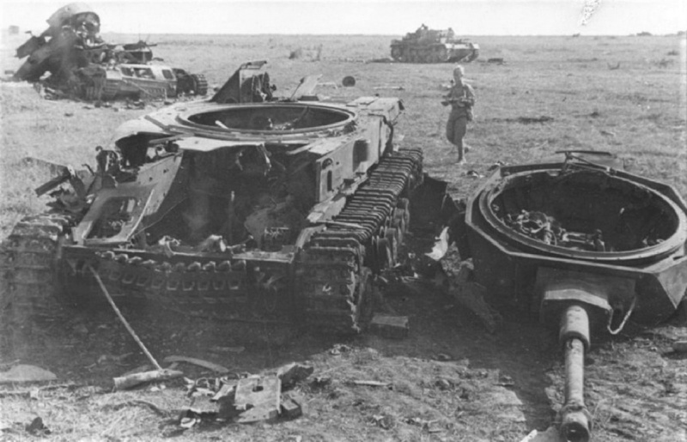
Проиграли фашисты танковое сражение под Прохоровкой.
Был восьмой день Курской битвы. «Чёрным днём» назвали его фашисты.

Slide 18
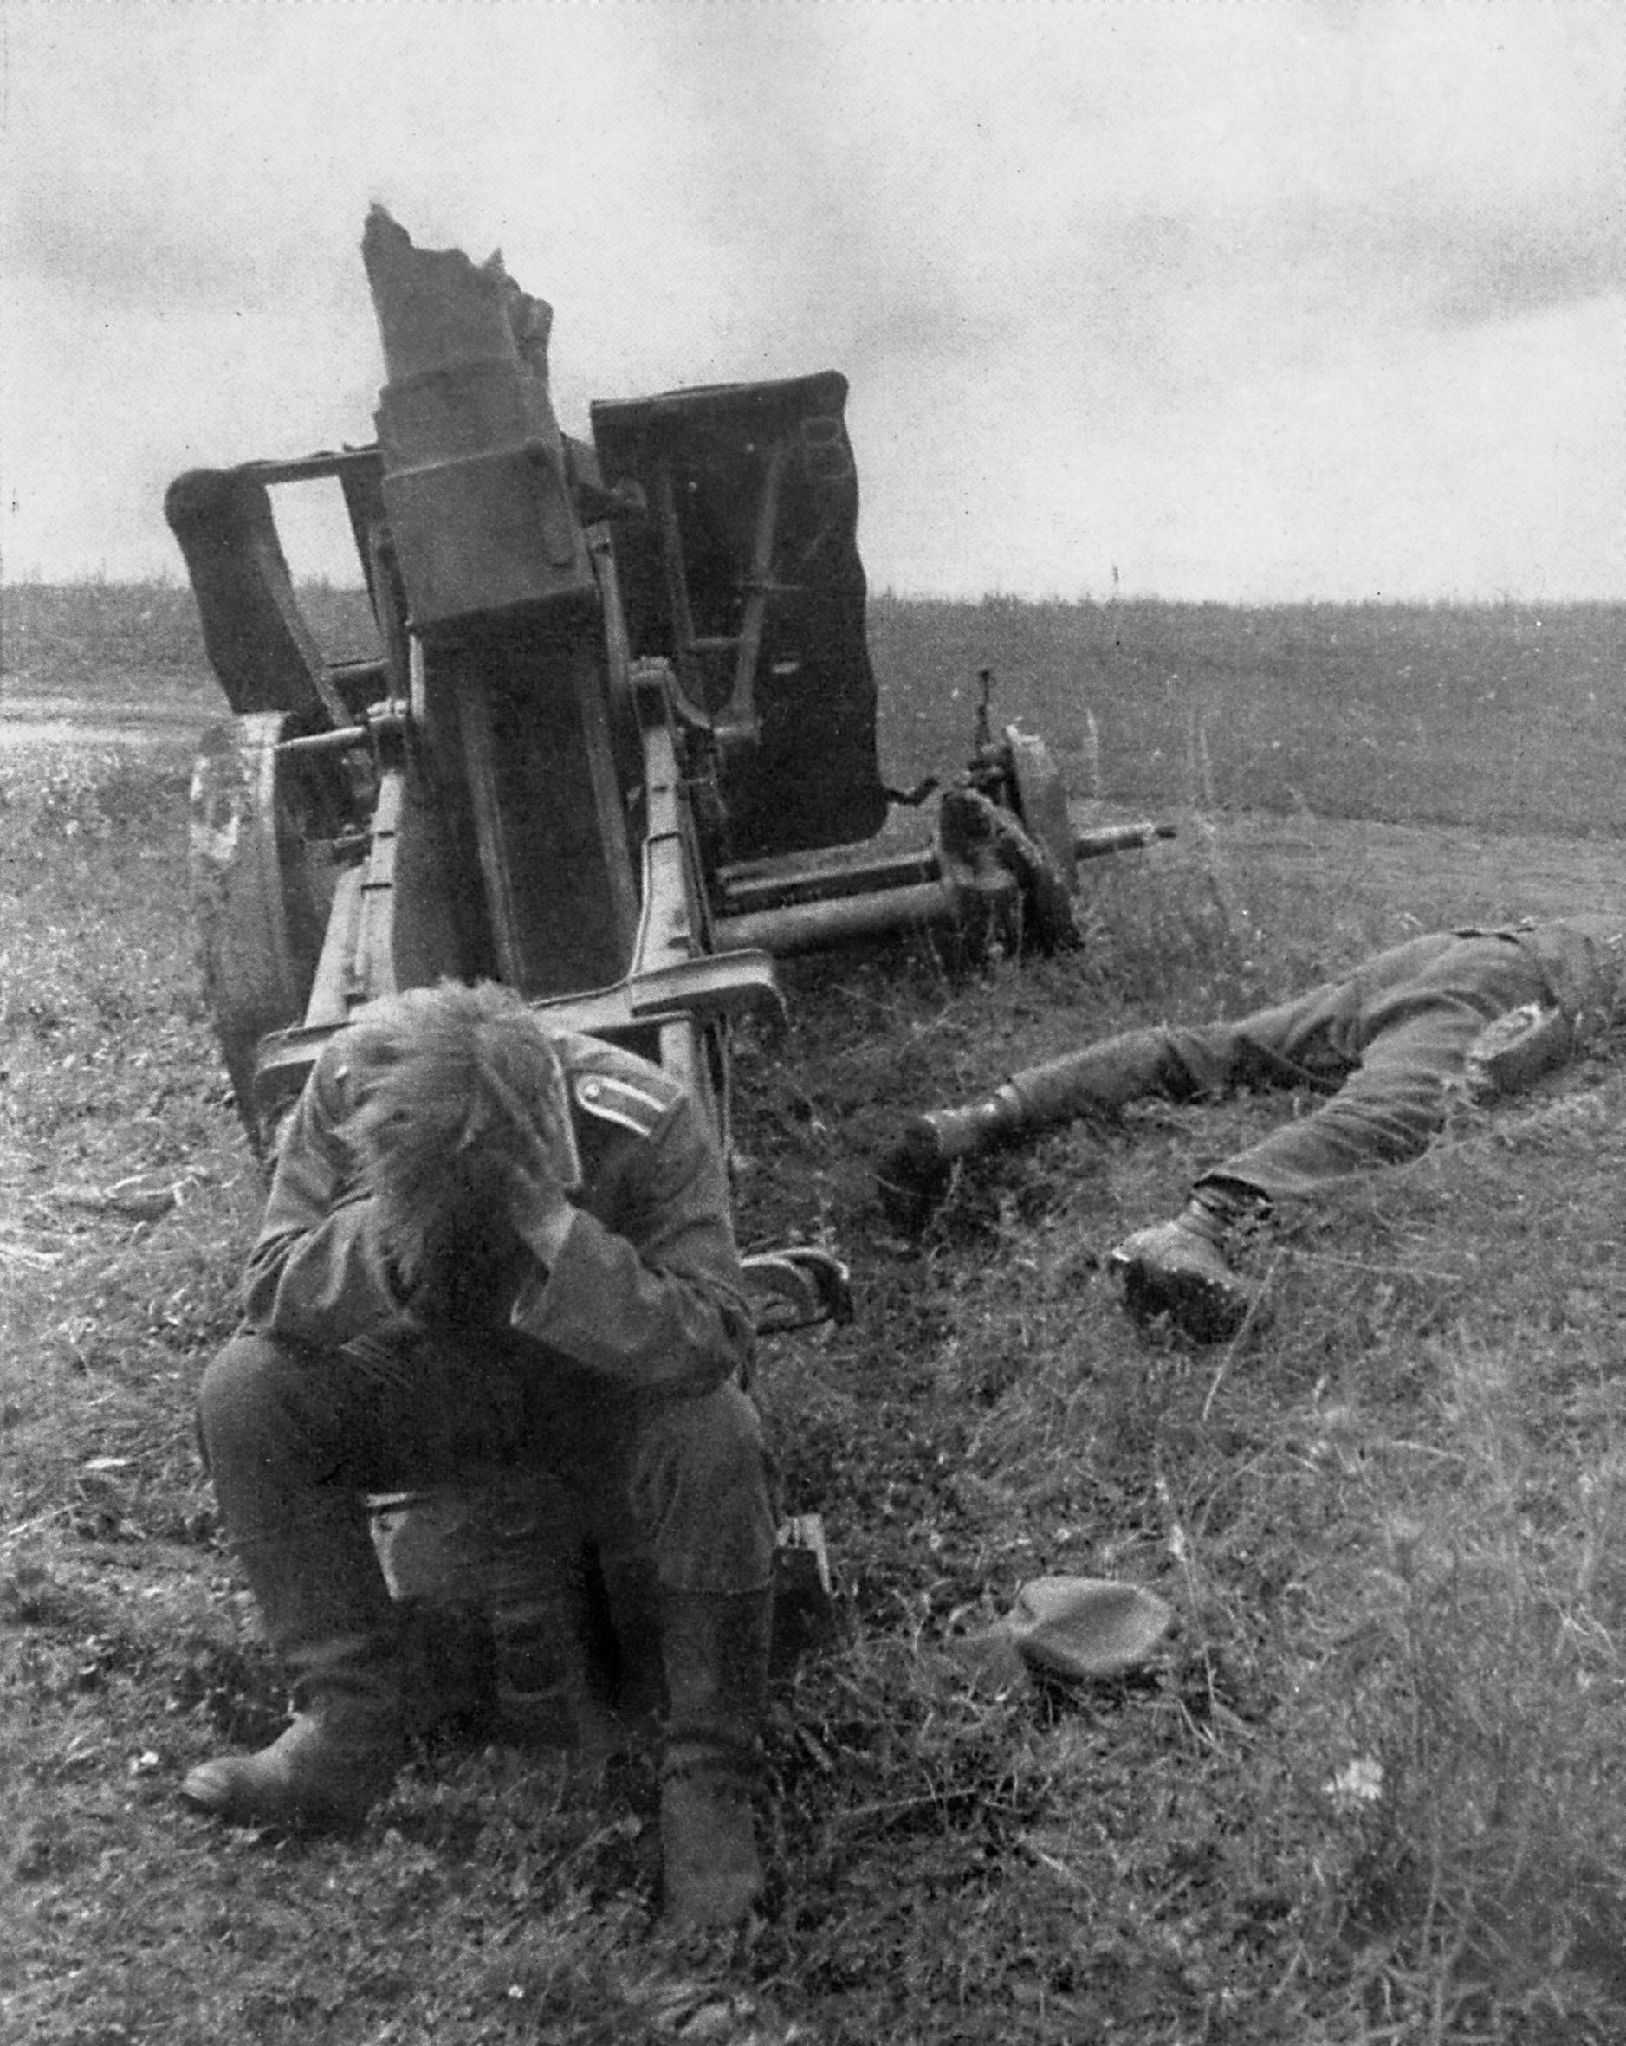
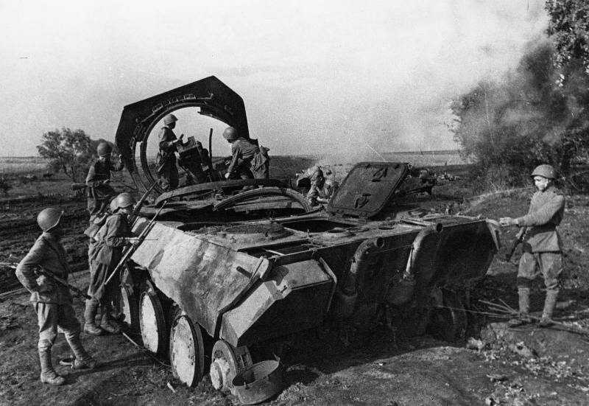
Наступление на юге от Курска, так же как и на севере, закончилось для фашистов полным провалом. Всего лишь на 35 километров смогли здесь фашисты вперёд продвинуться. Остановили и тут наши войска фашистов.

Slide 19
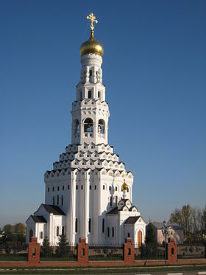
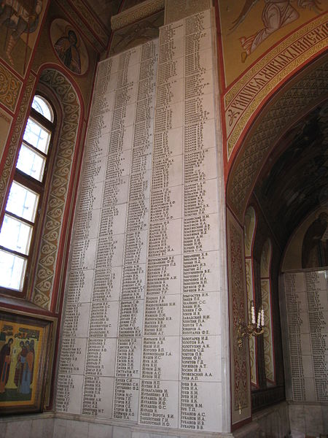
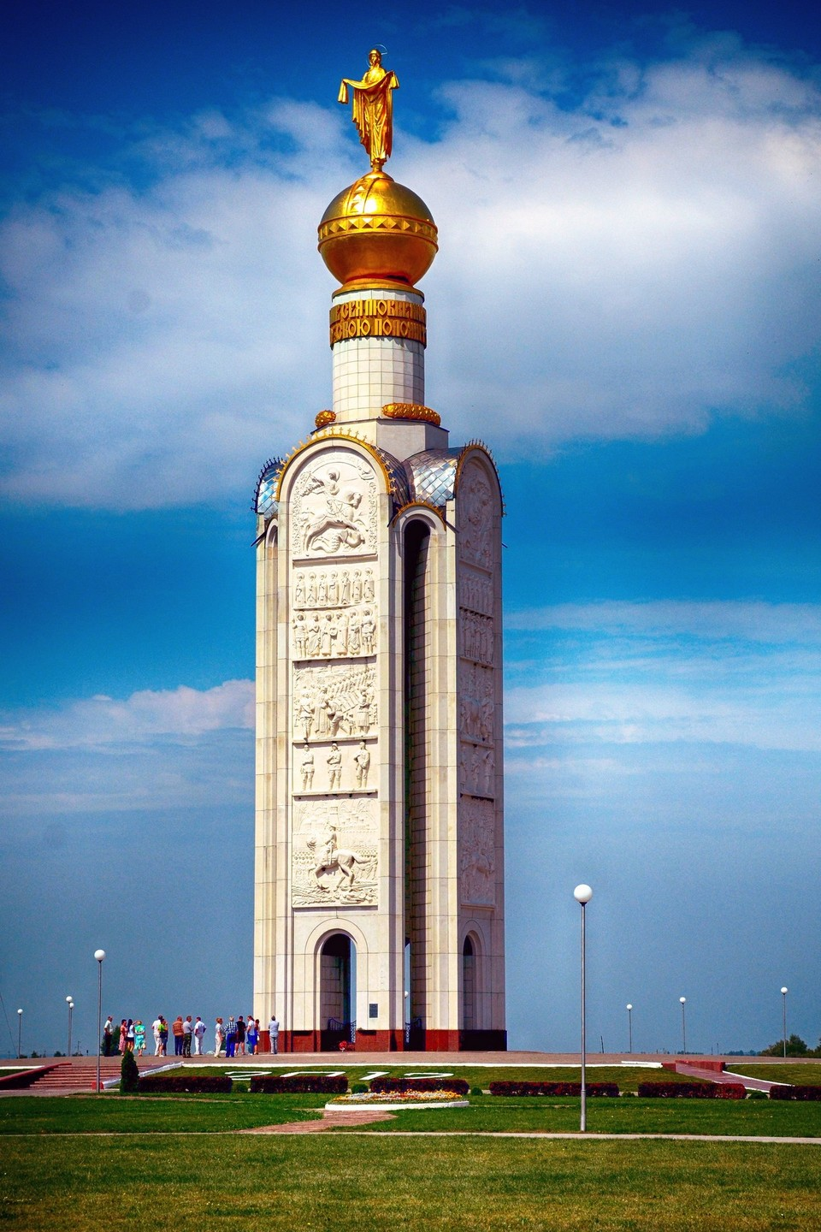
В 1995 году в Прохоровке был открыт Храм Святых Апостолов Петра и Павла в память о погибших в танковом сражении. На мраморных плитах его стен высечены имена 7 тысяч воинов, павших в той битве.
Главным памятником мемориального комплекса «Прохоровское поле» является Памятник Победы – звонница.

Slide 20
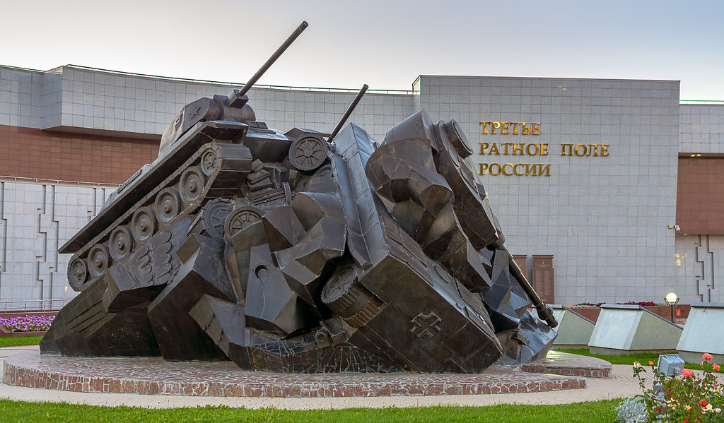
Прохоровское поле как место сражения является третьим ратным полем России
после Куликова поля и Бородинского.

Slide 21
Источники
Алексеев С.П. От Москвы до Берлина : рассказы о Великой Отечественной войне / Сергей Алексеев ; ил. Н. Беланова. – М. : Астрель : АСТ, 2007. – 414 с. – (Внеклассное чтение).
https://прохоровское-поле.рф/
https://ru.wikipedia.org/wiki/Курская_битва#Оценка_сил_сторон
http://waralbum.ru/category/war/east/kursk/
https://mil.ru/winner_may/history/more.htm?id=11795520@cmsArticle

